Slide 1
Нанохрусталик для кота
Работу выполнила ученица 8 «В»
МАОУ СОШ №129 г. Перми Костарева Елизавета

Slide 2
Строение глаза кота:
Строение глаза у кота похоже на строение глаза человека
Отличием является овально-вертикальный, вытянутый сверху вниз, щелевидный зрачок
Кошки обладают острым зрением, способны видеть в полумраке
Глаз кота способен к аккомодации
В глубине глаза, за сетчаткой есть особый отражающий слой, вот почему глаза кошек светятся в темноте.

Slide 3
Технические характеристики хрусталика:
Хрусталик- это прозрачное, безсосудистое, двояковыпуклое тело
По своим оптическим свойствам – это собирающая линза с оптической силой 53-55 диоптрий
Хрусталик – самое крупное тело внутри глазного яблока
Размеры хрусталика у кошек приблизительно 12 х 12 х 8 мм
Радиус кривизны передней поверхности 6-7 мм, задней поверхности 6,5-8 мм
Угол зрения у кошки 205°С
Соотношение палочек и колбочек 25 к 1

Slide 4
Зачем коту хрусталик?
Изменение состава внутриглазной жидкости при воспалениях и травмах глаза, а также при тяжелых системных заболеваниях - нарушает нормальное питание хрусталика, может вызвать его помутнение и катаракту. В таком случае, для восстановления зрения необходима замена хрусталика глаза.
Искусственный хрусталик (ИОЛ) — представляет собой некий аналог природного хрусталика, расположенного в глазу кота. Он помогает правильно преломлять лучи света, и фокусировать их на функциональной области сетчатки зрительного органа

Slide 5
Почему именно нанохрусталик?
Нанохрусталики выгодно отличаются от других современных аналогов высоким качеством поверхности.
Такой показатель достигается, благодаря использованию нанополировки
После удаления катаракты коты смогут взглянуть на мир по-новому, ведь качество зрения с нанохрусталиками будет значительно выше
Нанохрусталик доступен по цене и имеет увеличенное оптическое поле в сочетании с запатентованной технологией обработки края линзы

Slide 6
Какие материалы можно использовать для производства хрусталика:
Полиметилметакрилат ( 25 % случаев использования в России)
Гидрофобный акрил ( 25-30 % случаев использования в России)
Гидрофильный акрил ( 45-50 % случаев использования в России)
Силикон ( 0% случаев использования в России)

Slide 7
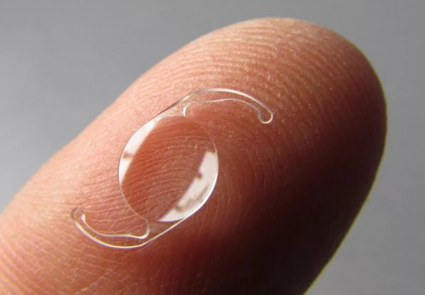
Мой выбор – гидрофобные линзы! Это линзы, которые доказали свою безопасность и эффективность в течение долгого времени!
Это вещество, полученное полимеризацией смеси акрилового гидрофобного мономера, кремнийсодержащего макромера, гидрофильного мономера, сшивающего мономера, реактивного УФ-поглотителя
Это мягкий, складной материал, который можно вводить через небольшой разрез
Гидрофобные линзы оптически прозрачны
Имеют низкую клейкость, малое поверхностное рассеяние и хорошие установочные свойства

Slide 8
Производство хрусталика для кота:
Определимся с размерами ИОЛ, учитывая размер хрусталика глаза кота
Мой хрусталик будет состоять из оптической части (это собственно линза) и гаптической части (предназначена для надежной фиксации искусственного хрусталика в полости глаза). Выполненная из гидрофобного акрила. ИОЛ будет мягкой и ввести ее можно через микроразрез
ИОЛ будет асферической формы, для того, чтобы попадающий свет одинаково преломлялся в любой точке линзы
Для того чтобы коту было хорошо видно как близко (легко поймать мышку), так и далеко (следить за птицами в окне) сделаем наш хрусталик мультифокальным
Снабдим хрусталик для кота ультрафиолетовым фильтром, для блокировки вредного солнечного излучения

Slide 9
Стоимость операции:
В стоимость операции входит:
Анестезия кота (примерно 2-3 т.р.)
Стоимость линзы (варьируется в пределах 5-20т.р., в среднем 7т.р.)
Стоимость самой операции(работа хирурга, расходный материал, около 4т.р.)
Итого: замена хрусталика коту будет стоить 11-27т.р.

Slide 10
Берегите здоровье своих котов!

Slide 11
Спасибо за внимание!

